Slide 1
МДОУ «Детский сад №32 комбинированного вида»
Презентация
изготовления
моделей
экосистем
Воспитатели: Паншина Л.Г.
Морарь Е.П.

Slide 2
Цель: обмен педагогического опыта по изготовлению нестандартного оборудования по экологическому воспитанию.
Материал: плотный картон, клей – карандаш, ножницы,
скотч, листы белой бумаги, картинки с изображением
экосистем.

Slide 3
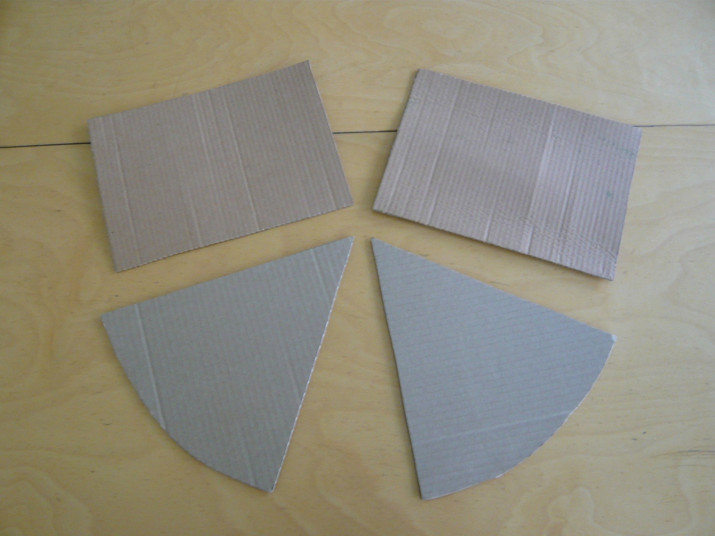
Делаем заготовки для экосистемы из плотного картона (коробки) по образцу. Прямоугольная форма должна быть примерно формата А4.

Slide 4
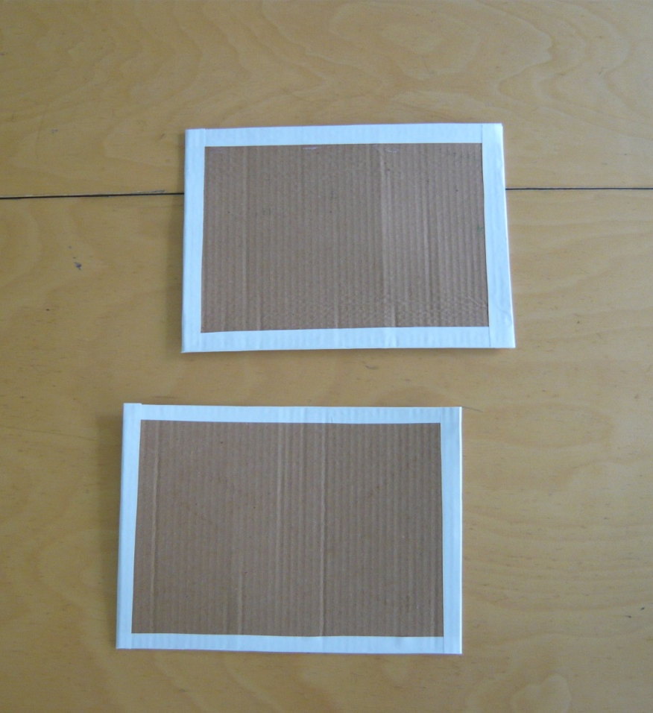
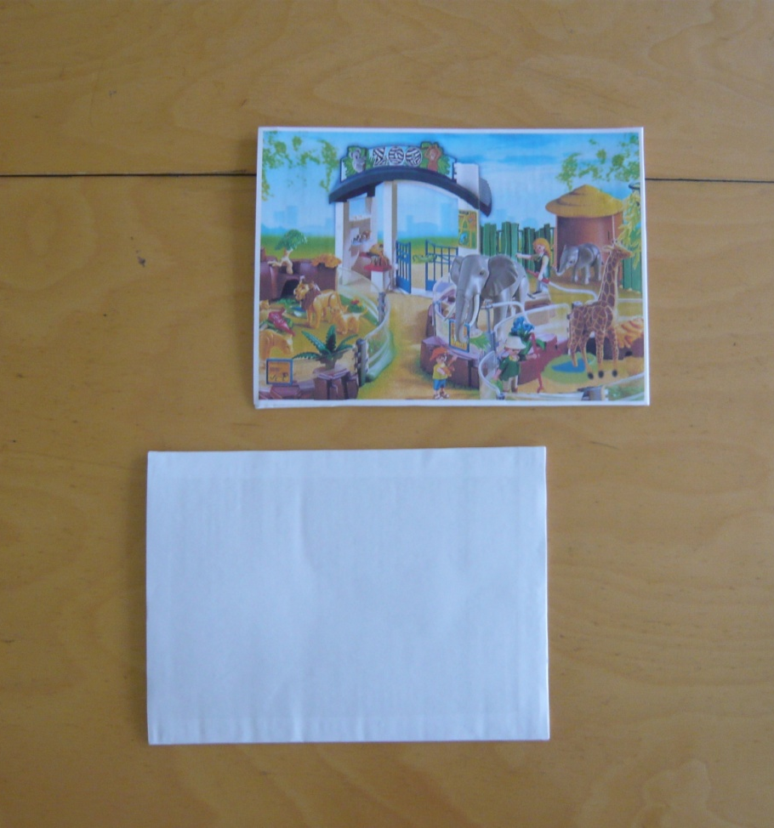
Обклеиваем внешние стороны прямоугольной заготовки полосками белой бумаги. Затем наклеиваем на одну сторону картинку с изображением экосистемы, а на другую сторону – лист белой бумаги.

Slide 5
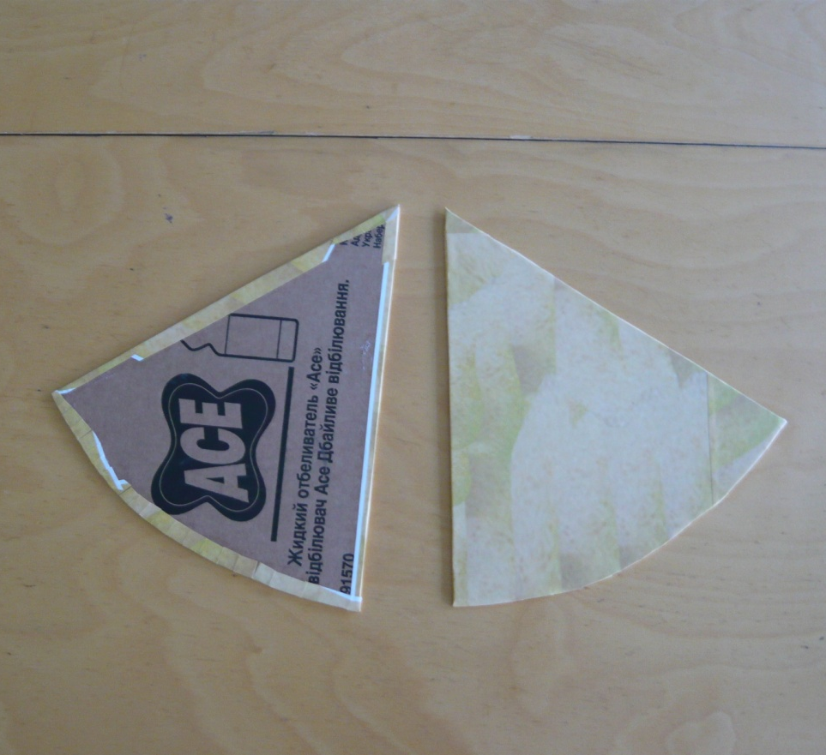
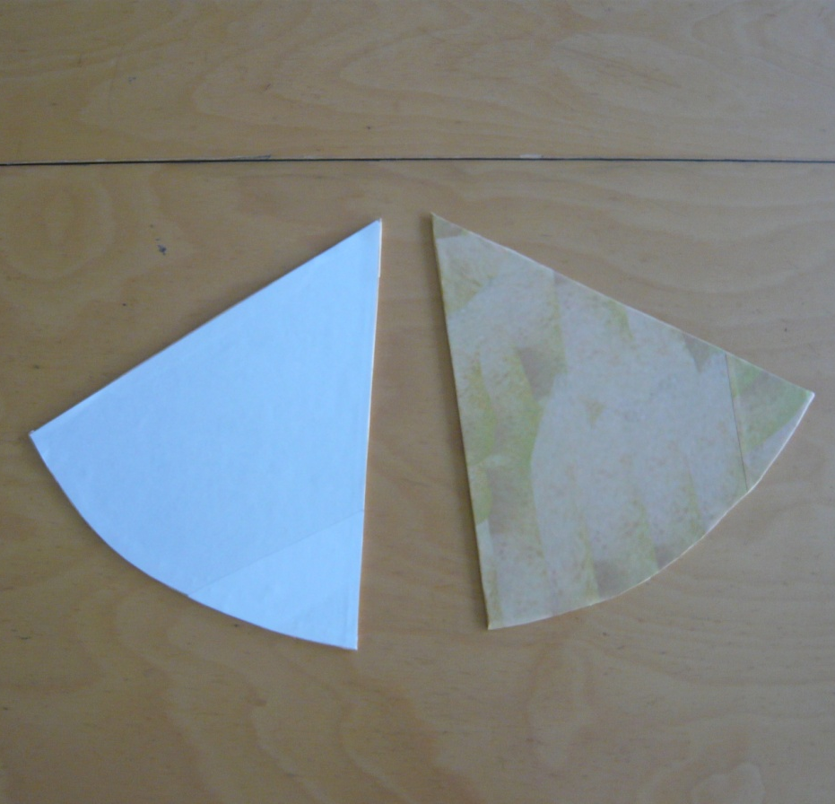
Обклеиваем треугольные заготовки: одну сторону картинкой для экосистемы, другую – листом белой бумаги.

Slide 6
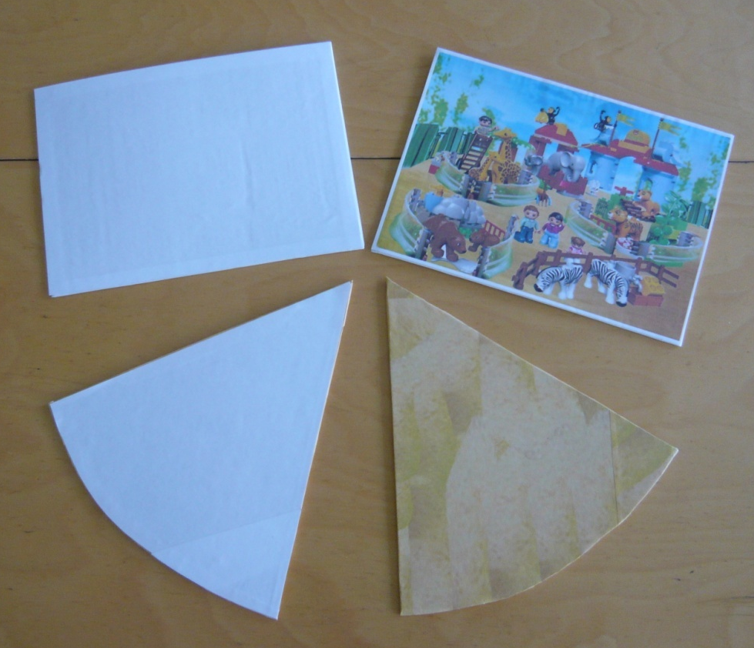
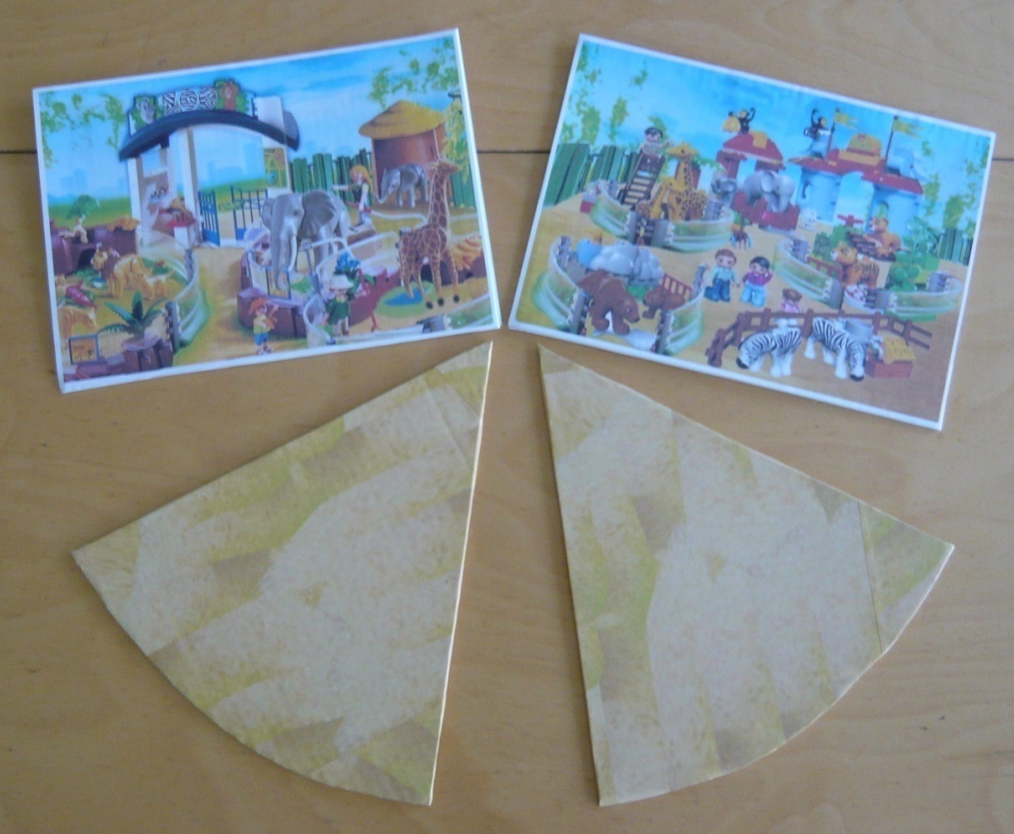
Заготовки готовы!

Slide 7
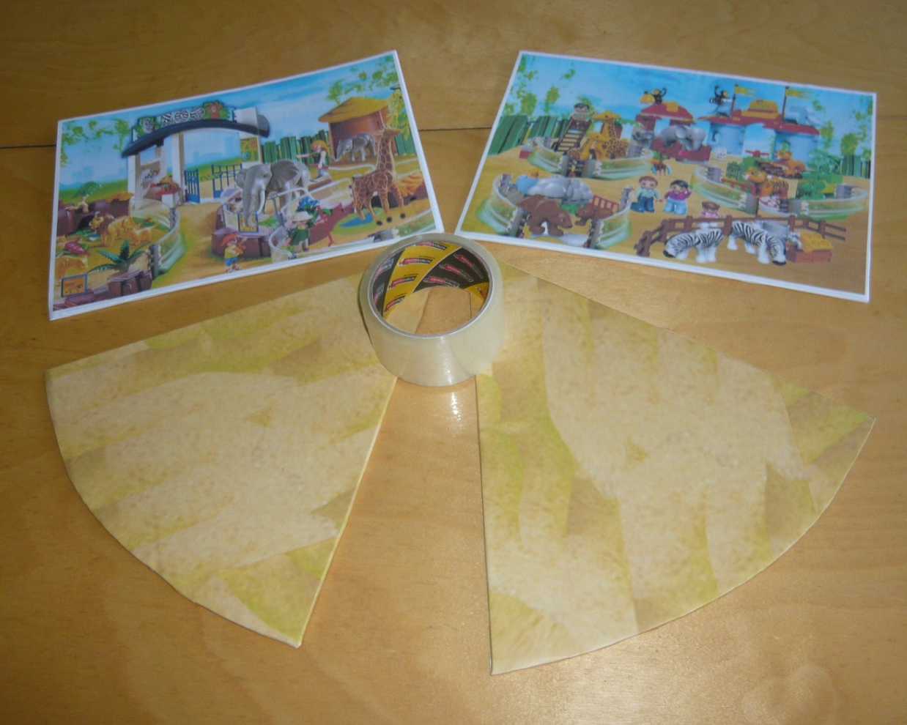
Для прочности обклеиваем заготовки скотчем.

Slide 8
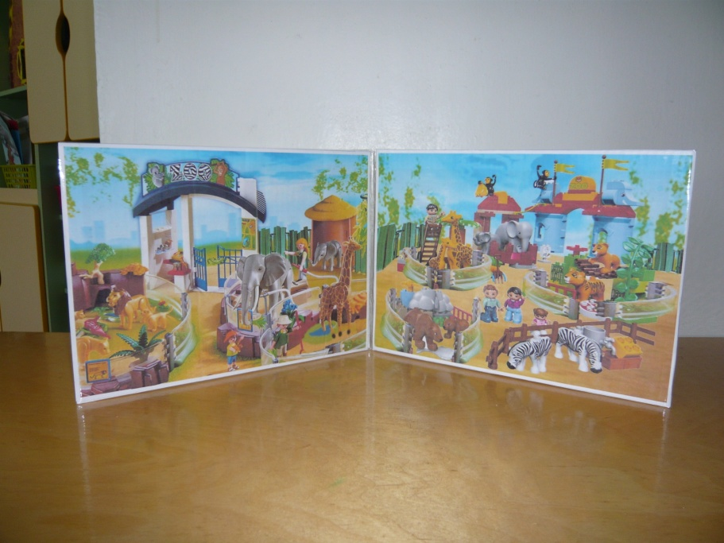
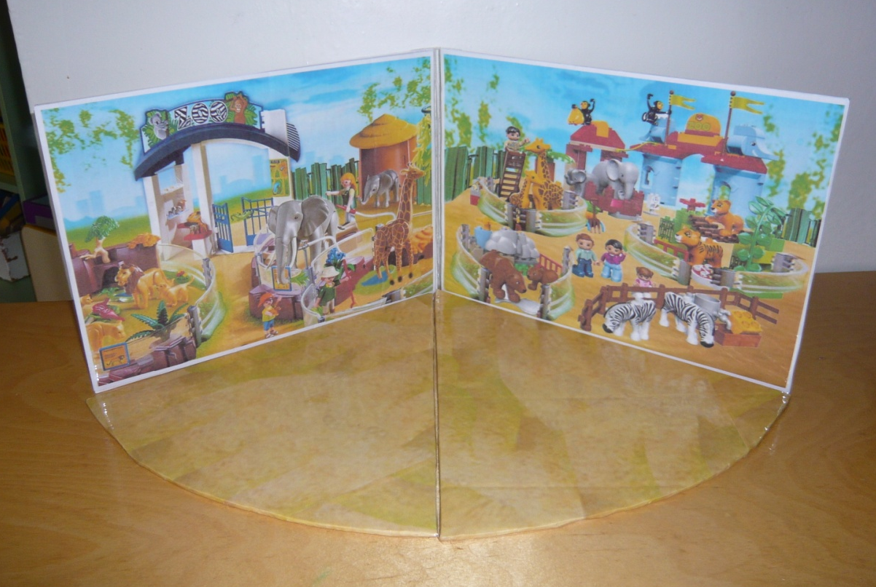
Соединяем все заготовки между собой.

Slide 9
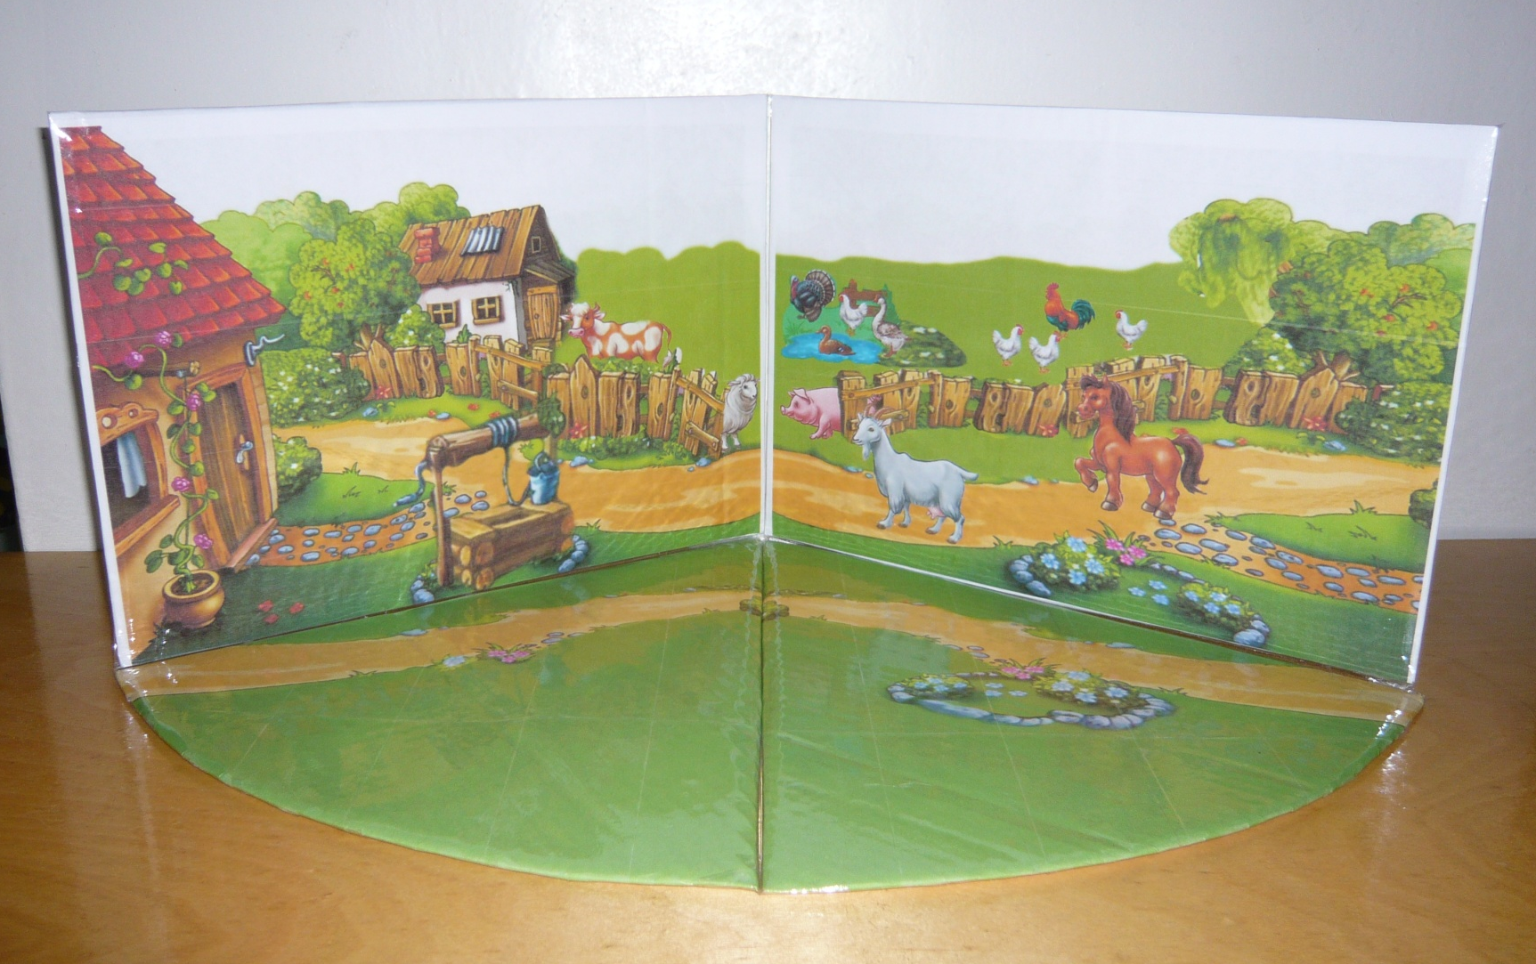
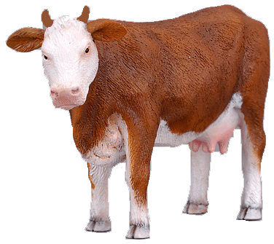
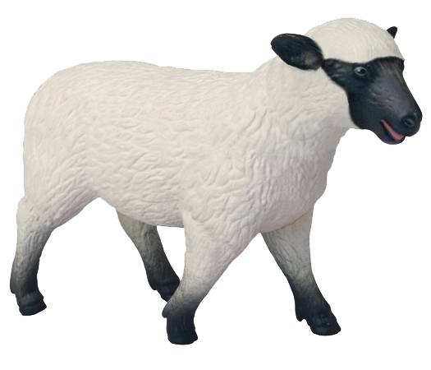
Деревня

Slide 10
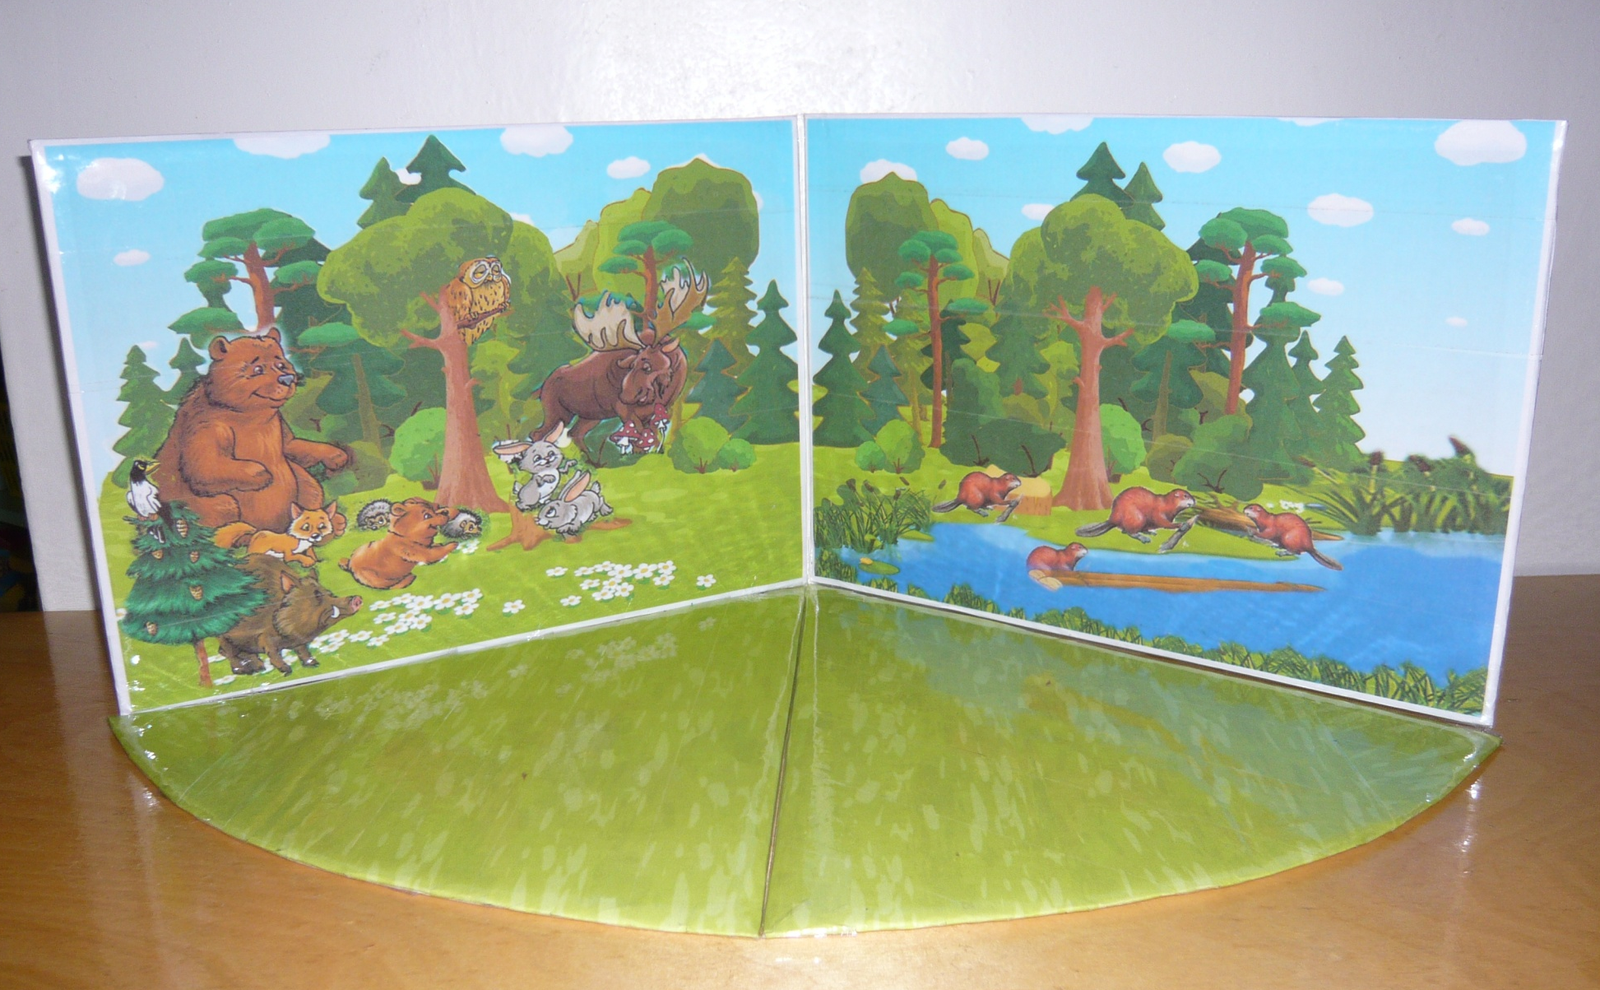
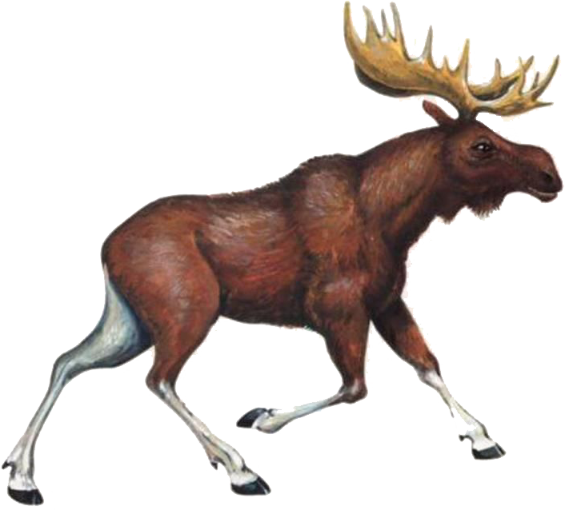
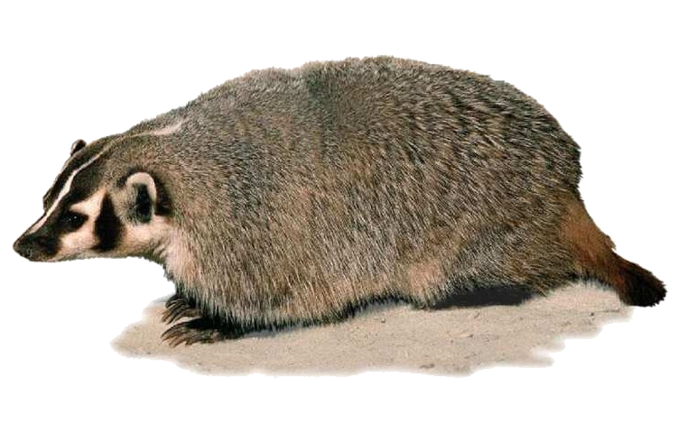
Лес

Slide 11
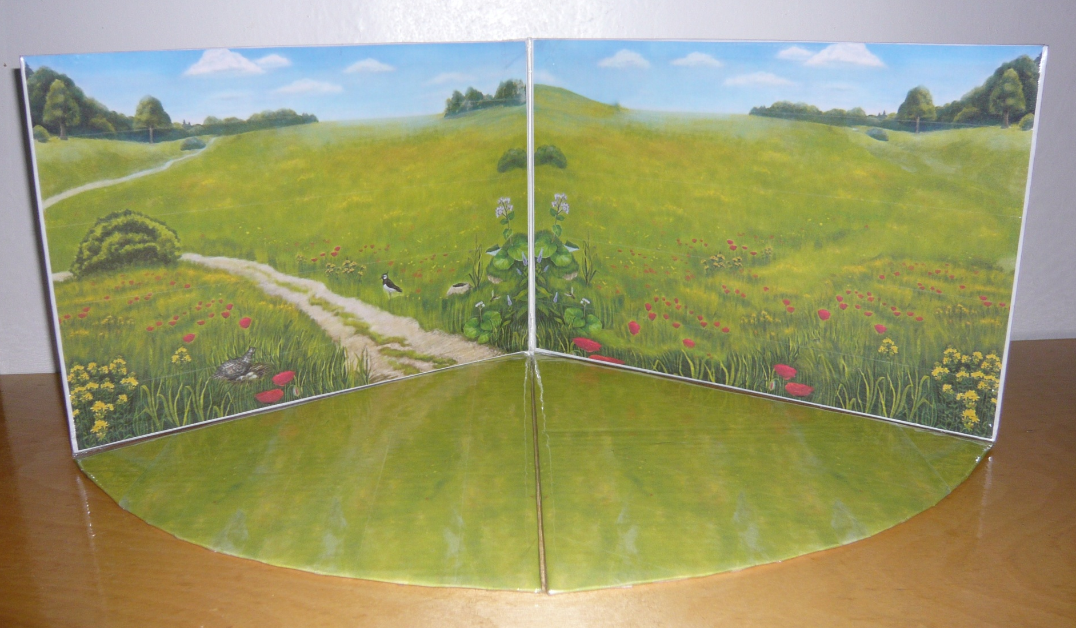
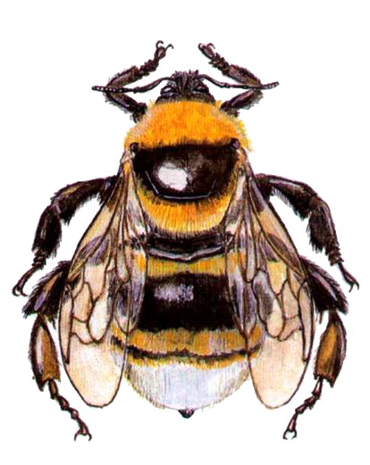
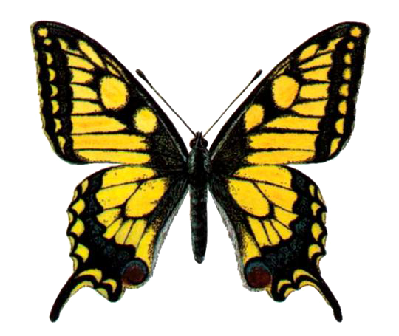
Луг

Slide 12
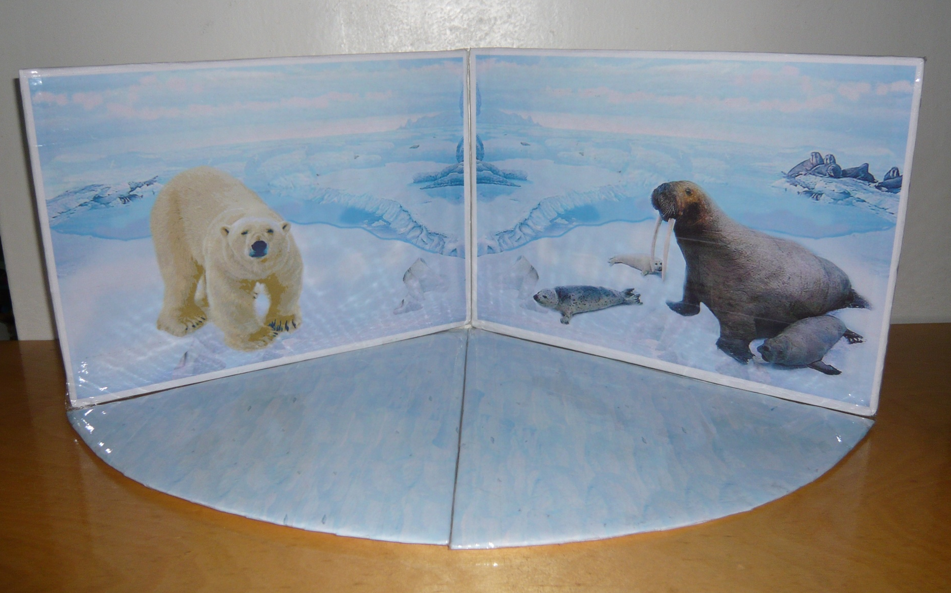
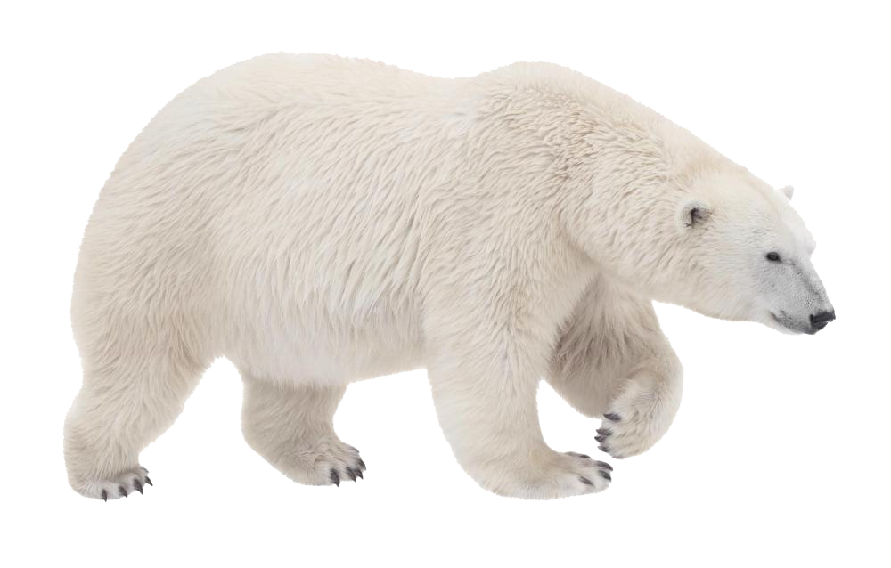
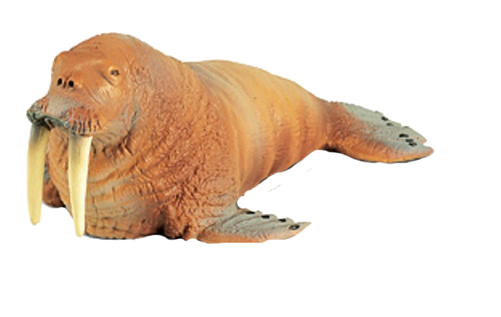
Север

Slide 13
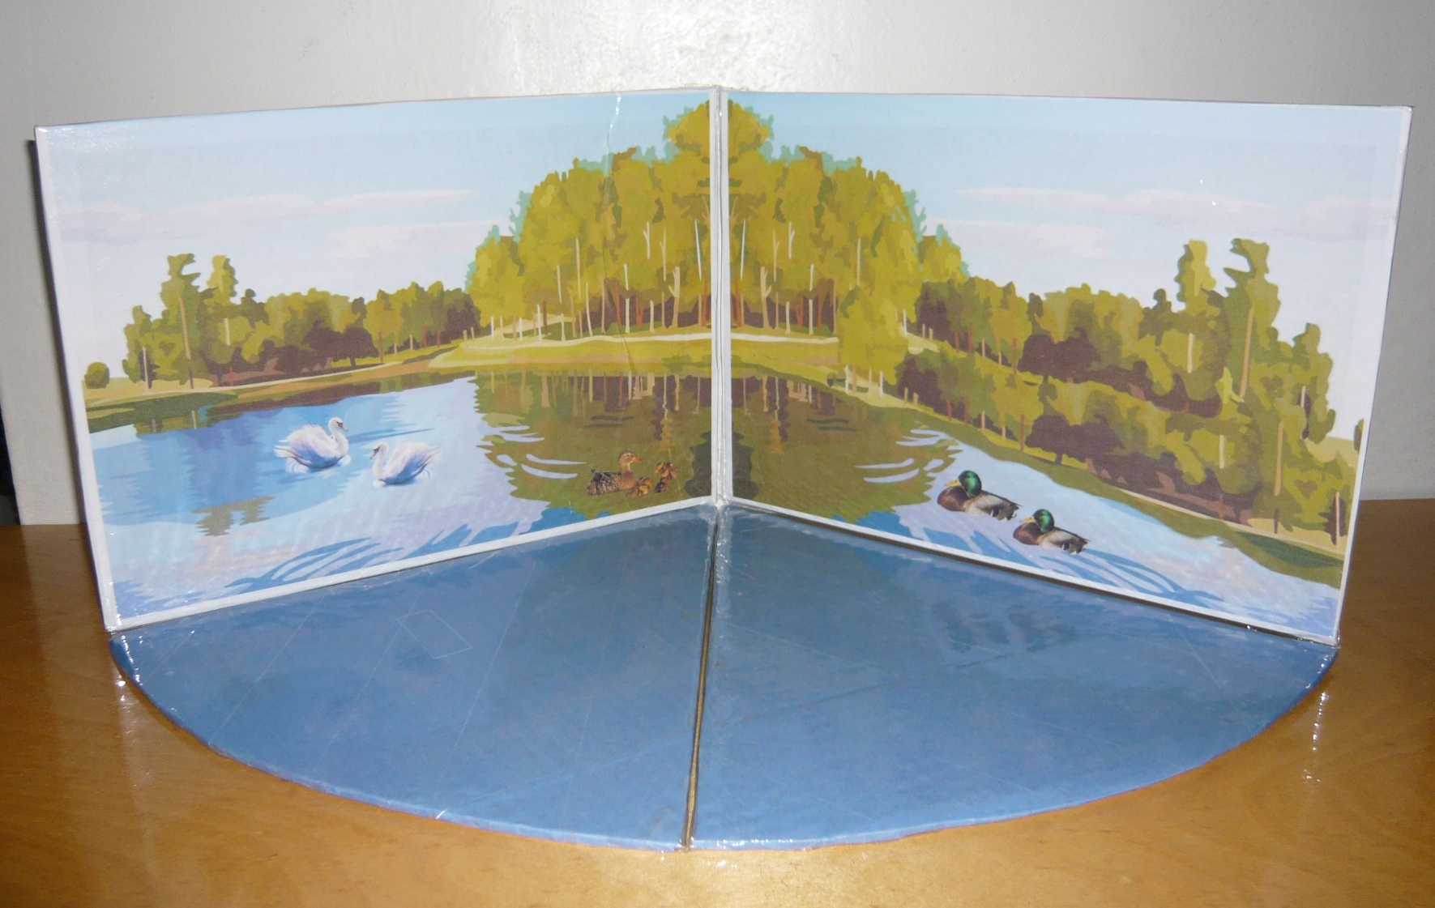
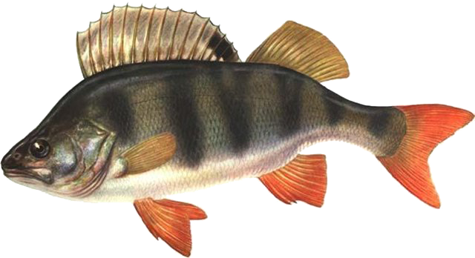
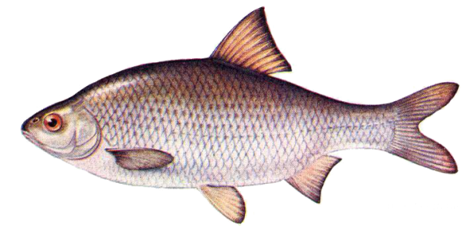
Река

Slide 14
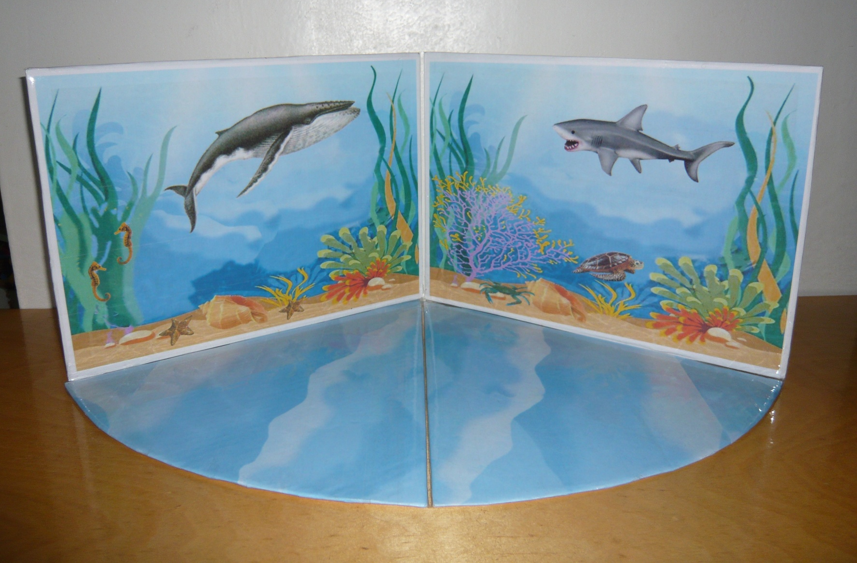
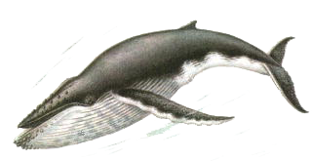
Море

Slide 15
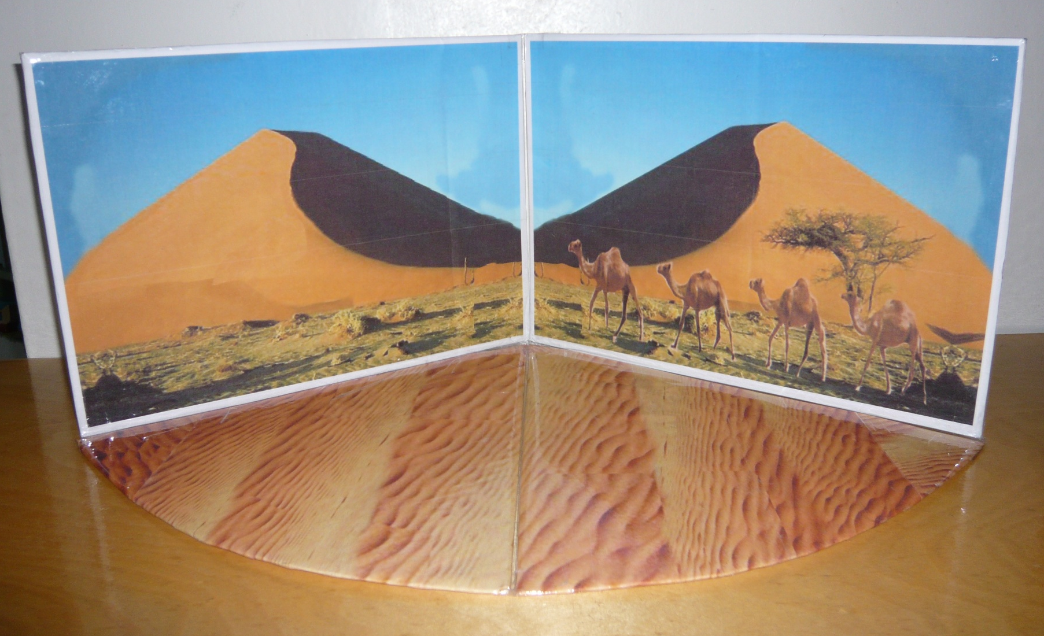
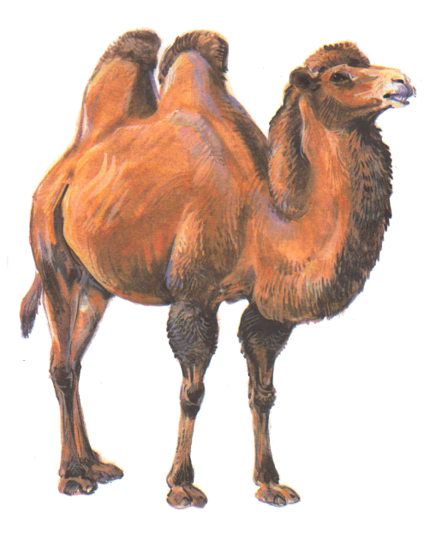
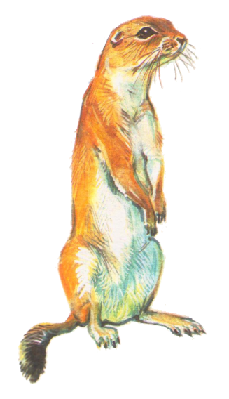
Пустыня

Slide 16
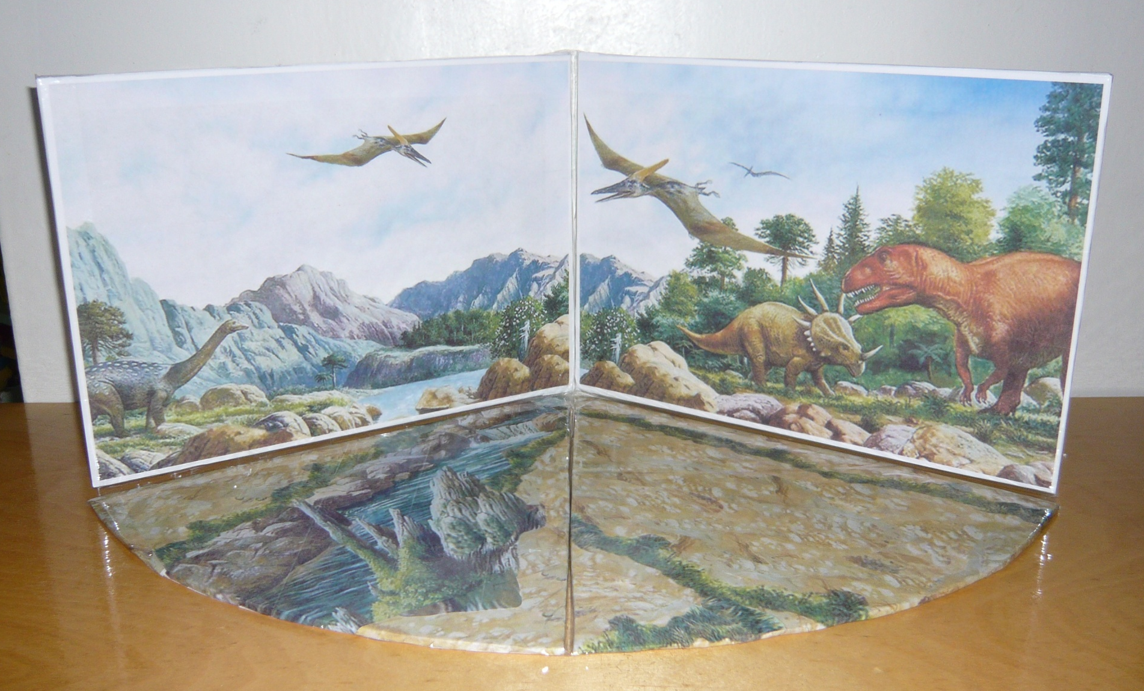
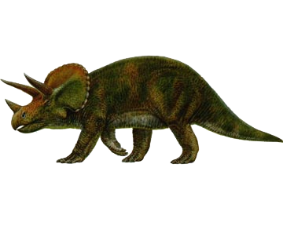
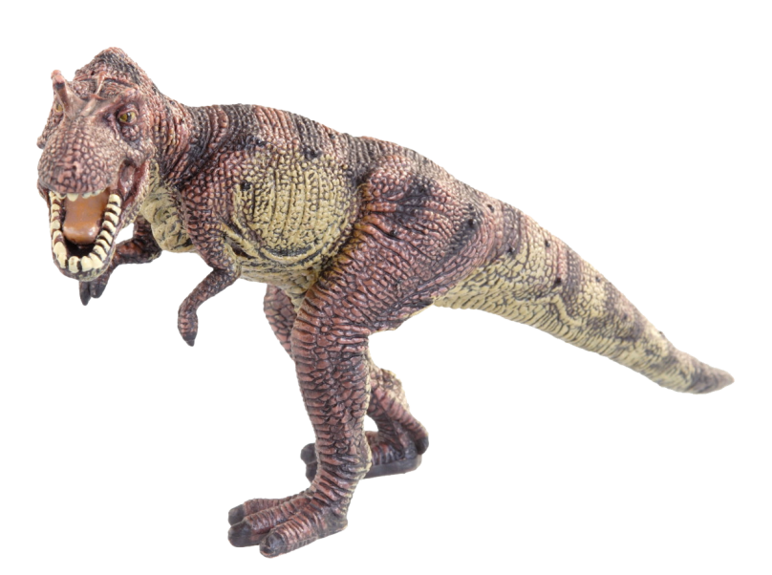
Эра динозавров

Slide 17
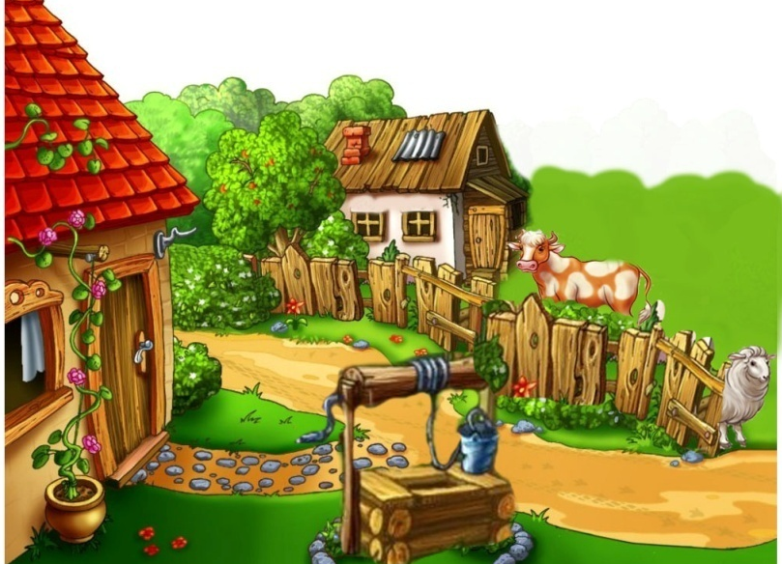
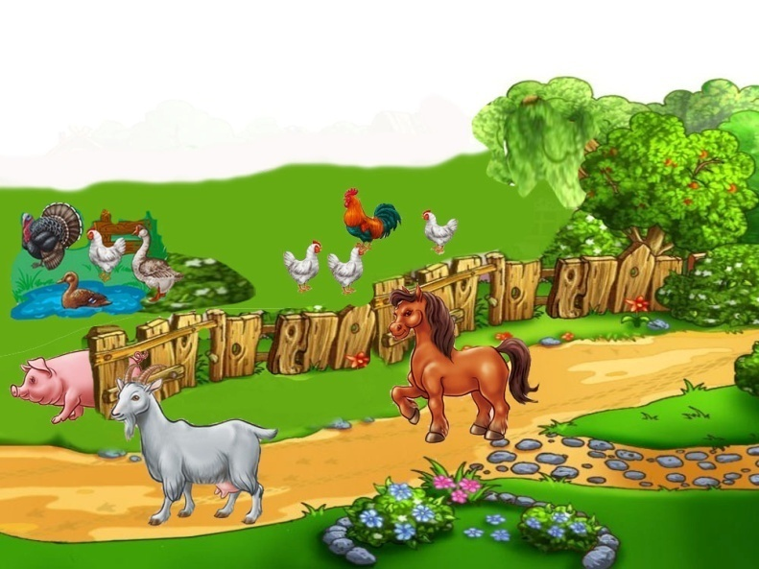
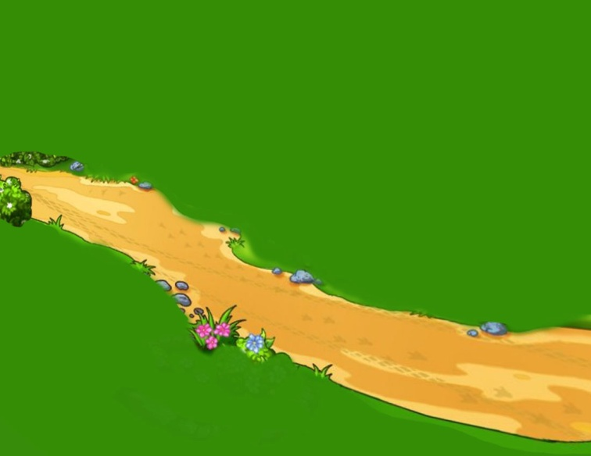
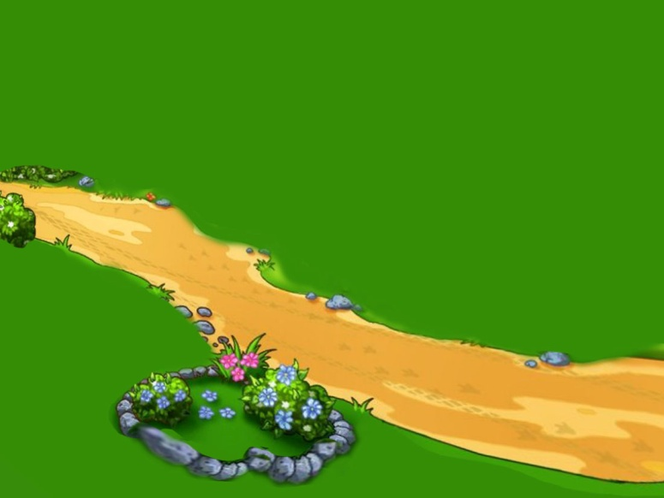
Фон для экосистемы «Деревня»

Slide 18
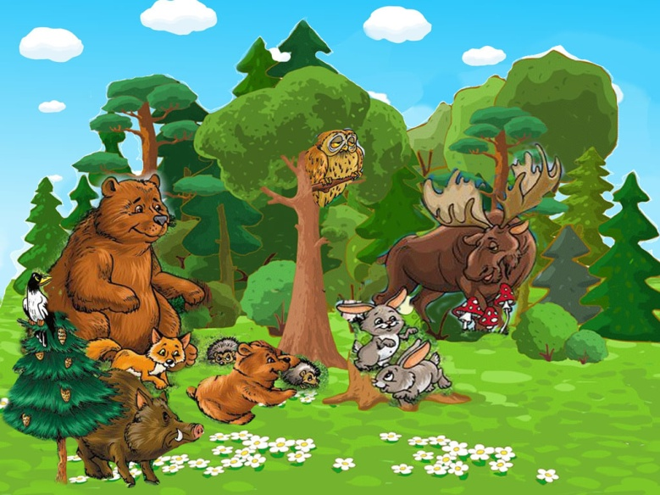
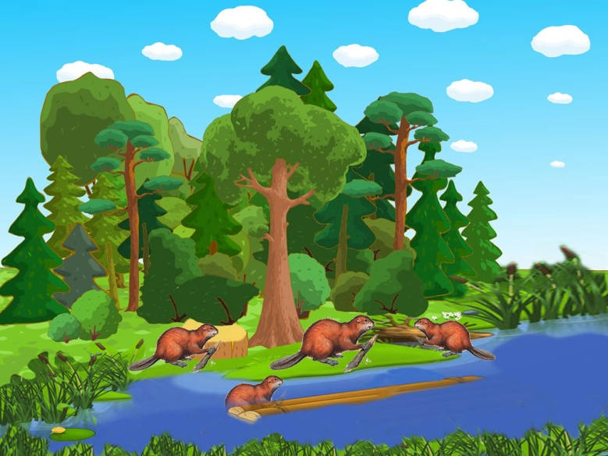
Фон для экосистемы «Лес»

Slide 19
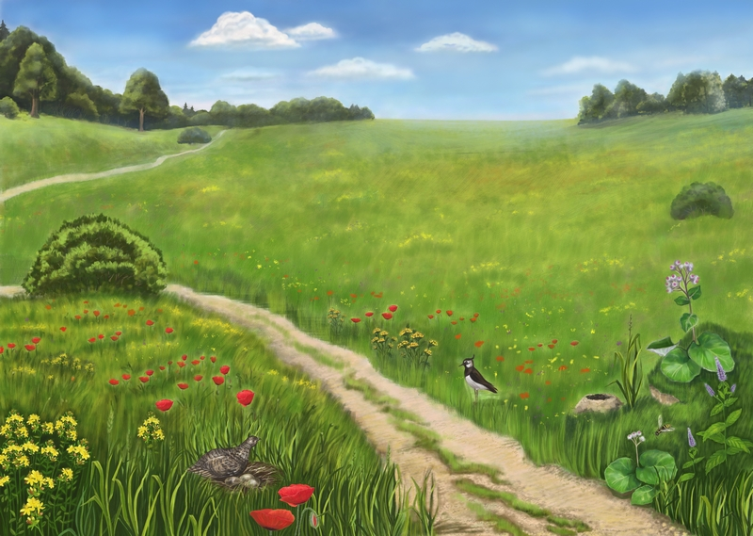
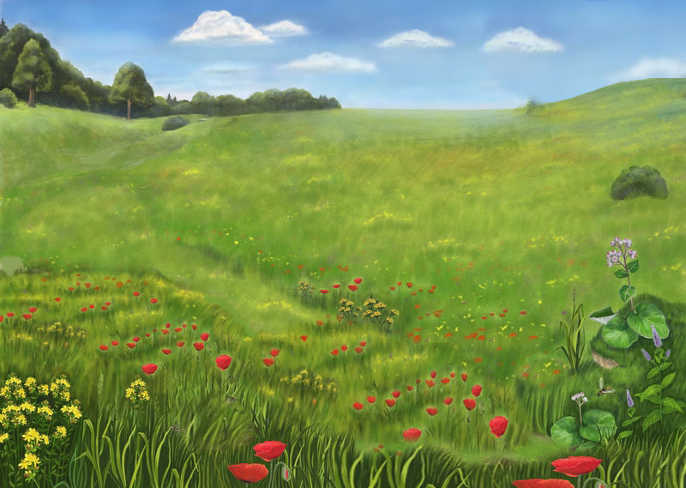
Фон для экосистемы «Луг»

Slide 20
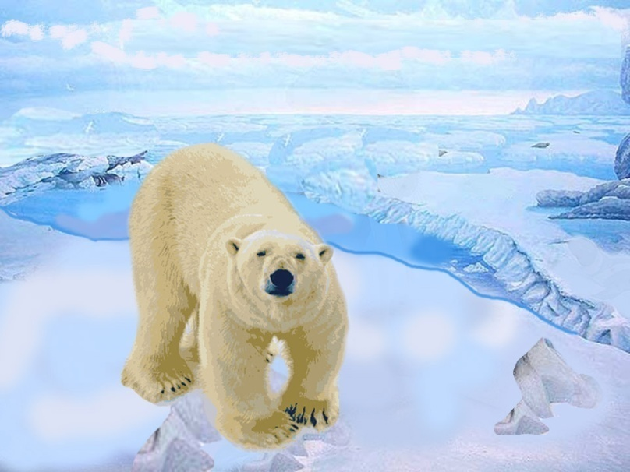
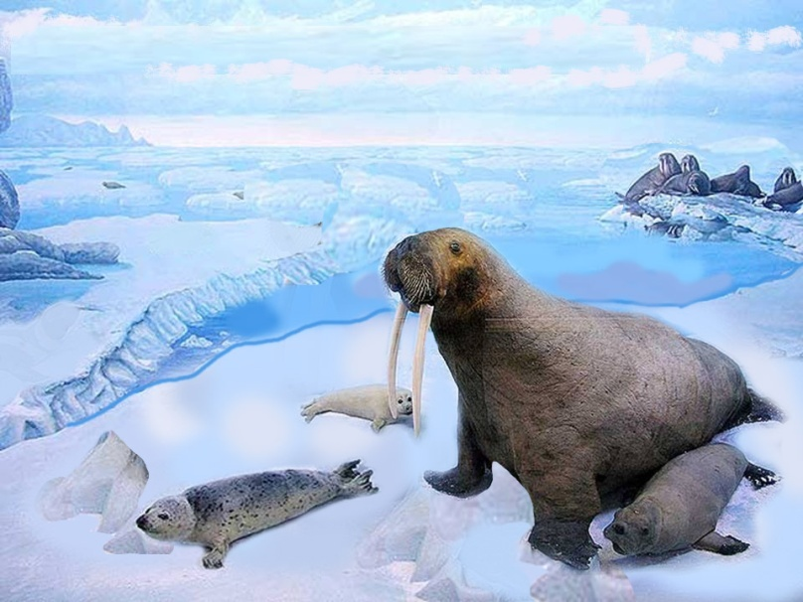
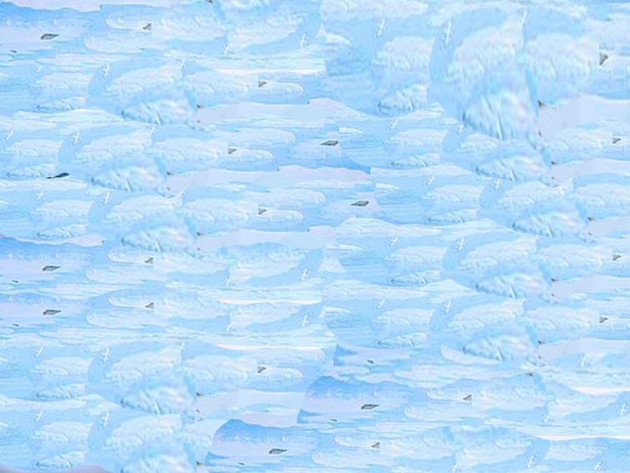
Фон для экосистемы «Север»

Slide 21
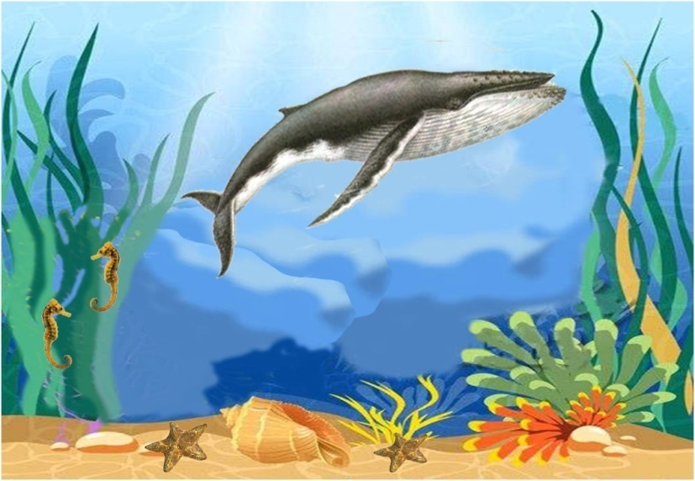
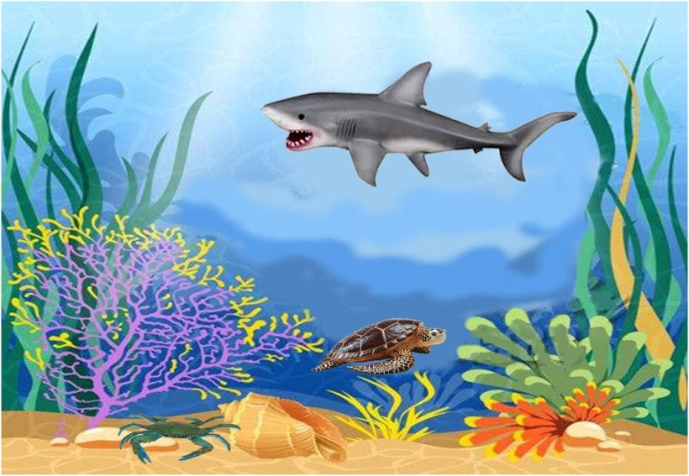
Фон для экосистемы «Море»

Slide 22
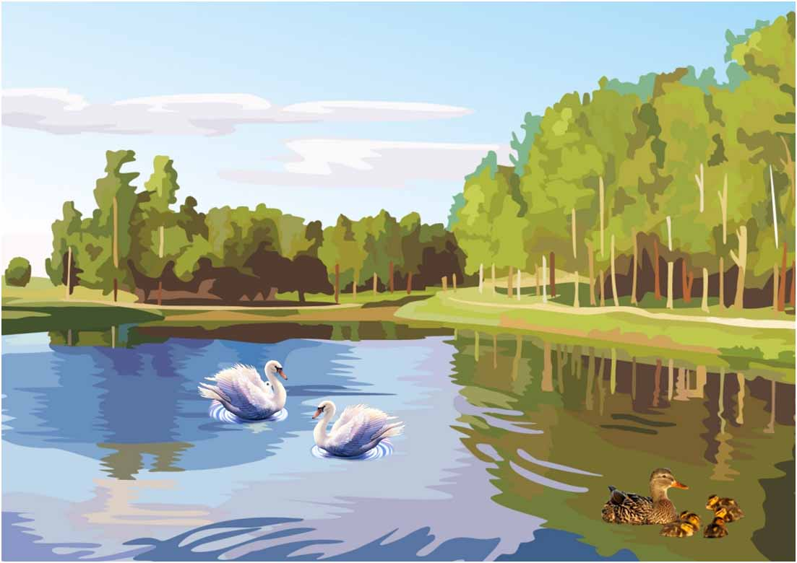
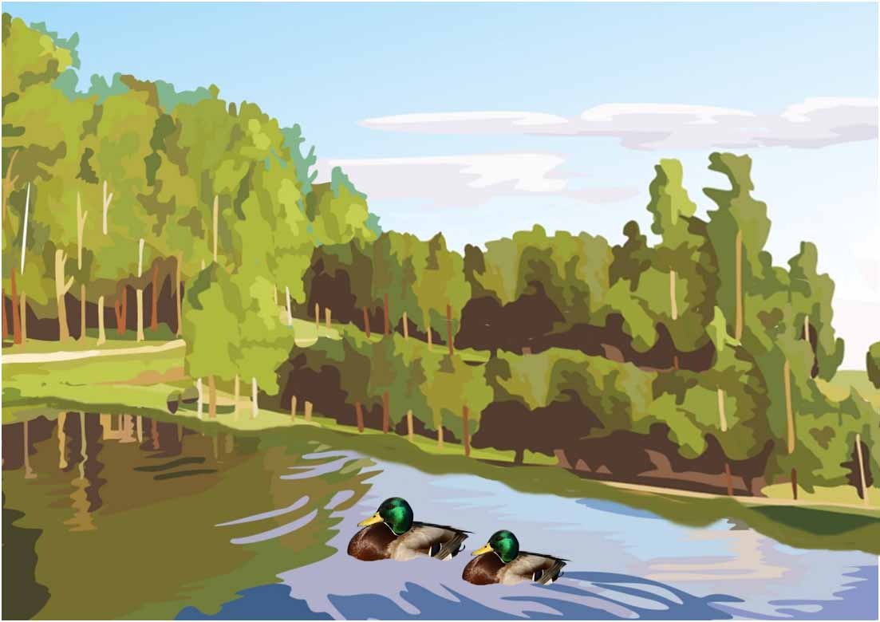
Фон для экосистемы «Река»

Slide 23
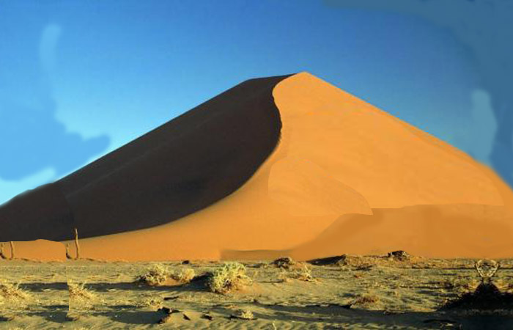
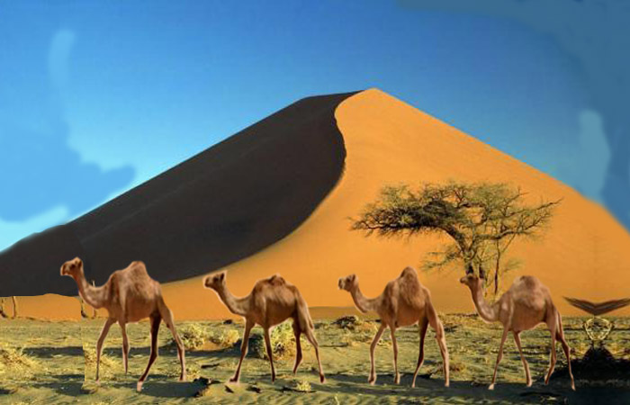
Фон для экосистемы «Пустыня»

Slide 24
Фон для экосистемы «Эра динозавров»

Slide 25
Все пособия уместились на одной полке, очень удобно!

Slide 26
Играйте вместе с детьми и создавайте новые модели экосистем! Успехов вам в работе!

